Slide 1
Les villes changent le monde
Présentée par :
Ange Marie ASSA,
Marie-Joe FARAH,
Lisa TAGNIT HAMMOU

Slide 2
Introduction
En 2019, les villes représentaient :
Les villes changent le monde : ouvrage collectif de l’institut de Paris Région qui explore les transformation majeurs à léchelle mondiale à travers le prisme urbain.
Comment les villes transforment-elles les sociétés, l’économie et l’environnement à l’échelle mondiale ?
Notes:
Bonjour à toutes et à tous.
Aujourd’hui, nous allons vous parler du rôle des villes dans la transformation du monde.
En 2019, 55% de la population vivait en ville.
Ce chiffre continue d’augmenter, et selon les prévisions, près de 70 % de l’humanité vivra dans des zones urbaines d’ici 2050.
Dans ce contexte, les villes ne sont plus seulement des lieux de vie ou de production.
Elles sont devenues des actrices majeures de la mondialisation, des laboratoires d’innovation, mais aussi des espaces où se concentrent les plus grands défis contemporains : les inégalités sociales, la crise climatique et plus récemment, les conséquences des crises sanitaires (Covid-19).
Notre exposé s’appuie sur le livre Les villes changent le monde, publié par l’Institut Paris Région.
Ce cahier explore les mutations urbaines à l’échelle mondiale et pose une question centrale :
Comment les villes influencent-elles les grandes transformations de notre époque ? Et à l’inverse, comment le monde transforme-t-il les villes ?

Slide 3
Sommaire
Introduction
I. Métropoles : Moteurs des transformations globales
II. Les villes face aux défis du XXIe siècle
III. Les catalyseurs du changement
V. Prospectives
Conclusion
Notes:
Je vous propose donc de structurer cette réflexion en trois parties :
D’abord, nous verrons comment les villes sont devenues les moteurs des transformations globales.
Ensuite, nous analyserons les défis du XXIe siècle auxquels elles doivent faire face.
Enfin, nous nous intéresseront à XXX

Slide 4
Métropoles : Moteurs des transformations globales
Notes:
Les métropoles, aujourd’hui, sont devenues de véritables moteurs de la transformation mondiale. Elles concentrent les fonctions économiques, politiques, culturelles et logistiques à une échelle planétaire. C’est dans ces espaces que se prennent les grandes décisions, que se créent les innovations, et que se dessinent nos modes de vie futurs.

Slide 5
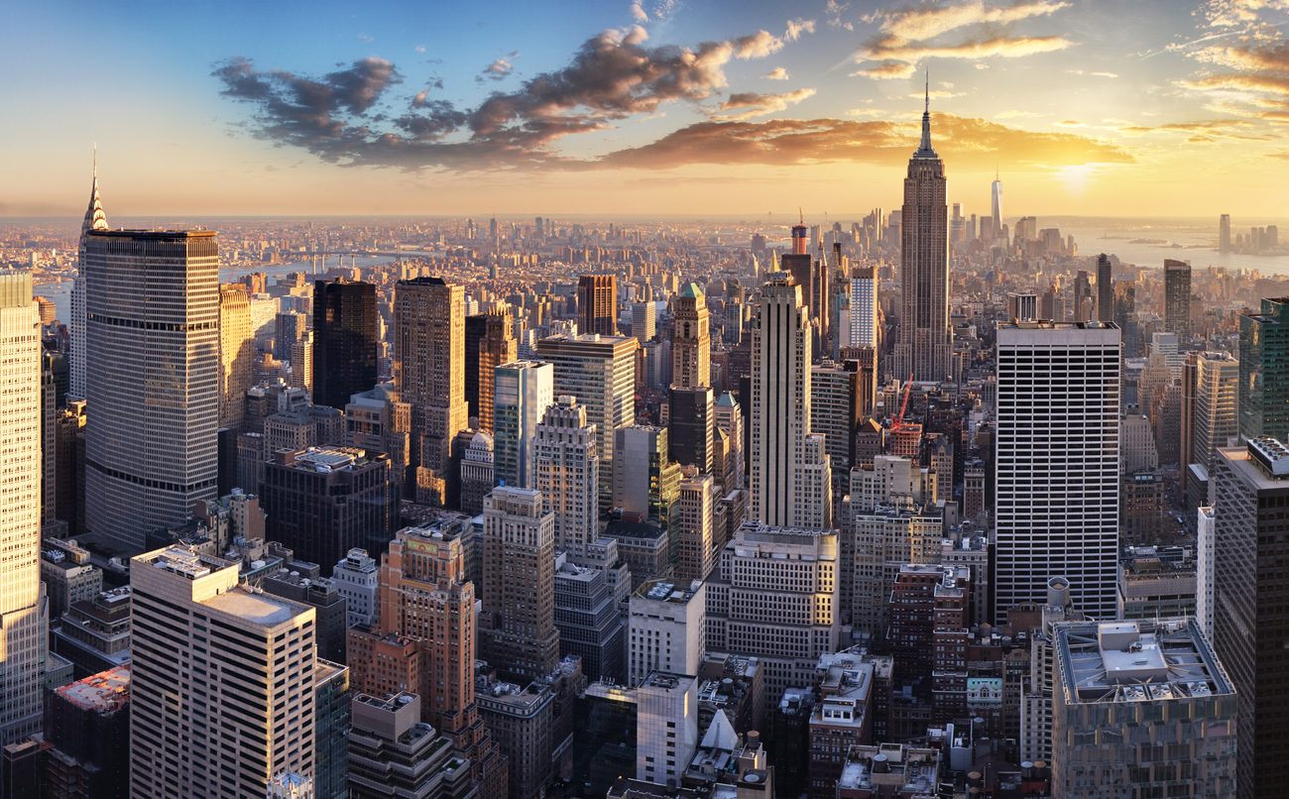
Les mégapoles dans un monde interconnecté
Plus de 10 millions d'habitants, ensemble de métropoles ou de grandes villes ;
Développement urbain croissant stimulé par la compétition internationale : priorité aux zones aéroportuaires et logistiques ;
Rôle mondial : centres de flux financiers, d’innovation, de gouvernance et de modes de vie, vitrine pour leurs Etats.
Notes:
Et donc on a les mégapoles sont des ensembles urbains comptant plus de 10 millions d’habitants. Elles peuvent regrouper plusieurs villes et s’organisent souvent autour de grands hubs de transport. Leur développement est fortement stimulé par la compétition internationale, avec une attention particulière portée aux zones aéroportuaires et logistiques. Ces espaces urbains concentrent des flux économiques, financiers, culturels et humains, tout en servant de vitrines mondiales pour les États.

Slide 6
Contraintes : Tensions et fragilités du modèle métropolitain
LE SOCIAL
L’ECONOMIE
LES INFRASTRUCTURES
Crises du logement
Explosion des prix dans les centres
Résultat : Exclusion des classes moyennes ; gentrification ; ségrégation socio-spatiale.
Problèmes de densité et de verticalité
Pourquoi ? Forme urbaine principalement guidée par les investisseurs et la rareté de foncier
Résultats : Espaces publics réduits, déconnexion entre hauteurs et services (déséquilibre territorial et social)
Croissance urbaine inégalement maitrisée entre les périphéries et les villes principales
Populations vieillissantes en territoire périurbain
Déclin de l'économie/ Fracture territoriale
Infrastructures urbaines sous pression
Saturation des transports en commun
Manque d'entretien des voiries
Vétusté des réseaux énergétiques
Congestion
L’ECOLOGIE
Vulnérabilité environnementale et climatique
Ilots de chaleurs urbain
Risques climatique élevés : Montée des eaux, tempêtes, canicules
Empreinte carbone élevée, pollution
Notes:
Mais cette puissance métropolitaine s’accompagne de fragilités croissantes. Sur le plan social, la crise du logement s’aggrave dans les centres-villes, avec une flambée des prix et des phénomènes de gentrification qui excluent les classes moyennes. La verticalité urbaine, souvent pensée par des logiques d’investissement, entraîne une réduction des espaces publics et un déséquilibre des services. Sur le plan économique, la croissance urbaine est inégalement maîtrisée, notamment entre les cœurs de villes et les périphéries, avec des populations vieillissantes dans certains territoires. Écologiquement, les mégapoles sont fortement exposées : îlots de chaleur, pollution, montée des eaux, événements extrêmes... Enfin, les infrastructures sont sous pression : transports saturés, voiries vieillissantes, réseaux énergétiques obsolètes.

Slide 7
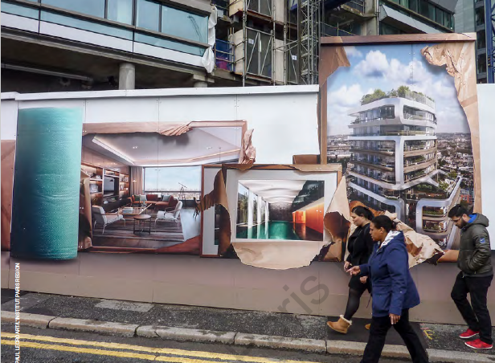
Réponses stratégiques différenciées Huit (08) Mégapoles étudiées
Tokyo
Londres
Pékin
Paris
New York
Amérique Latine
Hong Kong
Johannesbourg
Objectif partagé : Préserver les espaces naturels et maitriser les investissements
Limites : Stratégies basées sur la compétitivité et pas forcément en adéquation avec les besoins réels
Mégapoles aux trajectoires urbaines différentes
Stratégies d’adaptation différentes pour répondre aux grands défis du XXIe siècle.
Notes:
Face à ces défis du XXI eme siecle, les grandes métropoles développent des stratégies diverses. Le rapport de l’Institut Paris Region examine huit cas : Paris, Londres, New York, Tokyo, Hong Kong, Johannesbourg, Pékin et plusieurs villes d’Amérique latine. Toutes visent un équilibre entre développement et préservation des ressources. Mais leurs trajectoires sont différentes : certaines privilégient la compétitivité économique, d’autres s’engagent vers plus d’équité ou de durabilité. Ces stratégies révèlent des approches contrastées, parfois innovantes, mais pas toujours en phase avec les besoins réels des populations.

Slide 8
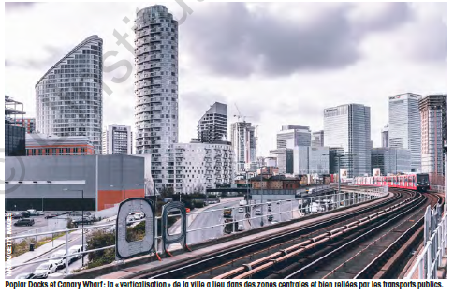
Réponses stratégiques différenciées Londres = Densité/Verticalité vs Qualité de vie
14 millions d'habitants
Problèmes
Forte attractivité économique et culturelle, générant une demande importante de logement
Pression démographique constante dans un contexte spatial très contraint (ceinture verte)
Crise aiguë du logement, avec une offre insuffisante et coûteuse
Stratégie : Densification urbaine concentrée autour des hubs de transport, pour optimiser l’usage des infrastructures
=> London Plan (planification centralisée) : approche de densité graduée selon l’accessibilité aux transports publics, favorisant des zones plus denses proches des transports
Notes:
À Londres, la forte attractivité économique et culturelle engendre une pression démographique constante dans un espace très contraint, notamment à cause de la ceinture verte. La réponse principale est la densification autour des hubs de transport, avec le London Plan qui gradue la densité selon l’accessibilité aux transports en commun.

Slide 9
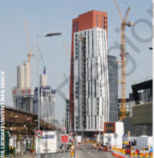
Réponses stratégiques différenciées Londres = Densité/Verticalité vs Qualité de vie
Limites
Possibilité de dérogations aux règles de densité pour des projets privés
Apparition de tours de luxe, souvent au détriment des besoins en logements abordables pour les populations locales
Role important des mairies et faible coordination avec les périphéries
Gratte-ciel de 50 étages, Nine
Notes:
Mais il existe des dérogations pour les acteurs privés, ce qui a facilité la construction de tours de luxe, souvent au détriment des besoins locaux en logements accessibles.

Slide 10
Reponses stratégiques différenciées New York (23 millions d'habitants)
Problèmes et enjeux
Fractures sociales et spatiales : fortes inégalités territoriales entre quartiers riches et défavorisés
Vieillissement des infrastructures : réseaux de transport et logements en déclin
Vulnérabilité climatique : l’ouragan Sandy (2012) a révélé les risques majeurs liés à la montée des eaux, notamment pour les zones littorales
Stratégies
Plan OneNYC 2050 : feuille de route de transformation urbaine autour de 4 piliers :
Équité
Durabilité
Résilience
Croissance inclusive
Priorités :
Rénovation énergétique des bâtiments
Transformation des espaces publics pour plus de résilience et de qualité de vie
Notes:
New York est marquée par des fractures sociales et spatiales fortes, des infrastructures vieillissantes et une vulnérabilité accrue au changement climatique. L’ouragan Sandy en 2012 a révélé les limites de la résilience urbaine face à la montée des eaux. La réponse a été structurée dans le plan OneNYC 2050, fondé sur quatre piliers : équité, durabilité, résilience et croissance inclusive. Des priorités comme la rénovation énergétique des bâtiments et la transformation des espaces publics sont mises en avant.

Slide 11
Reponses stratégiques différenciées New York (23 millions d'habitants)
4 grandes recommandations dans le 4e RPA
Reforme institutionnelle
Changement climatique
Maintenance et construction de nouvelles infrastructures de transport
Logement abordable
Gouvernance et prospective
Gouvernane décentralisée, éclatée mais lente
RPA (Regional Plan Association) :
Think tank influent à l’échelle régionale
Formule des recommandations à long terme pour l’aménagement du Grand New York
Intègre les périphéries dans une vision métropolitaine intégrée
Notes:
La Regional Plan Association, un think tank, joue un rôle de prospective majeur pour intégrer les périphéries dans une vision régionale cohérente.

Slide 12
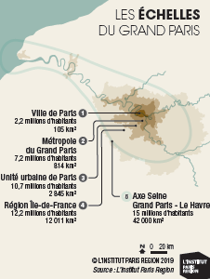
Réponses stratégiques différenciées (Très) Grand Paris = Vers un rééquilibrage métropolitain
Enjeux et problèmes
Déséquilibre territorial : Ouest parisien plus aisé et Nord-est plus populaire et moins bien desservi
Crise du logement : manque de logements accessibles, spéculation foncière
Pollution atmosphérique et congestion : saturation des réseaux routiers, inégalités d’accès à la mobilité
Nécessité de repenser les formes urbaines : étalement urbain peu soutenable
Stratégie (Grand Paris, lancé en 2007) : coopération intercommunale complexe
Grand Paris Express :
Création de 200 km de nouvelles lignes de métro + 68 gares
Objectif : relier directement les banlieues entre elles sans passer par le centre de Paris
Recyclage urbain :
Densification autour des futures gares
Reconversion de friches industrielles en quartiers mixtes et durables
Valorisation des territoires de la périphérie
Notes:
En Île-de-France, le projet du Grand Paris lancé en 2007 vise à rééquilibrer un territoire longtemps polarisé entre un Ouest aisé et un Nord-Est populaire. Cette stratégie se heurte à une faible autonomie des collectivités et à une coopération intercommunale complexe. Le Grand Paris Express prévoit 200 km de métro pour relier les banlieues sans passer par le centre, avec une volonté de densifier autour des gares et de reconvertir des friches industrielles. Cela s’accompagne d’un effort pour penser la ville autrement, en intégrant les enjeux de pollution, d’étalement urbain, et de qualité de vie en périphérie.

Slide 13
Réponses stratégiques différenciées
Territoires | Problèmes et enjeux | Stratégies
Pékin (Chine) | Croissance urbaine rapide, pollution, congestion | Déconcentration autoritaire (Plan directeur 2016-2035) : Limiter la croissance de la ville-centre
Tokyo (Japon) | Risques sismiques, vieillissement démographique | Polycentralité via le rail, planification intégrée
Hong Kong (Chine) | Manque de foncier, inégalités sociales | Verticalité extrême, transports performants
Amérique Latine | Taux de motorisation élevés, insécurité, transport informel | Transports structurants (Mass Transit), plans de rénovation urbaine, politiques de logement
Johannesbourg / Gauteng (Afrique du Sud) | Ségrégation sociale et raciale historiques, fragmentation urbaine, pauvreté, insécurité | Corridors de transport structurant, programmes d’inclusion sociale

Slide 14
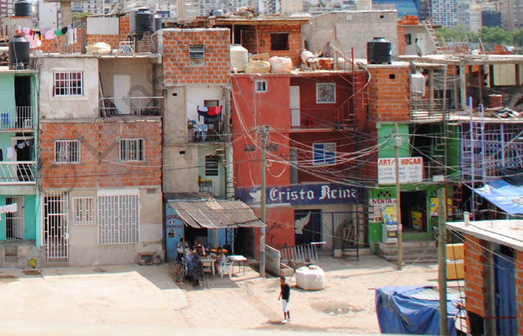
Synthèse : Quels modèles pour la mégapole de demain ?
Des métropoles puissantes mais vulnérables
Concentrent richesse, innovation et décisions
Mais exposées à des risques majeurs :
Inégalités sociales,
Saturation des réseaux,
Crises environnementales
Un triple défi à concilier
Densité et qualité de vie
Comment accueillir plus de monde sans sacrifier l’habitabilité ?
Croissance et sobriété
Comment rester attractif tout en limitant les impacts écologiques ?
Croissance et équité
Comment éviter que les bénéfices de la croissance ne creusent les inégalités ?
Notes:
Les métropoles sont puissantes mais vulnérables. Elles concentrent la richesse, l’innovation, et les décisions, mais font face à des risques majeurs : inégalités sociales, saturation des réseaux, crises environnementales. Trois grands défis se posent : d’abord, comment concilier densité et qualité de vie ? Ensuite, comment assurer la croissance tout en maîtrisant l’empreinte écologique ? Enfin, comment faire en sorte que cette croissance ne renforce pas les inégalités sociales ? Ce triple défi est au cœur des réflexions sur la ville de demain.

Slide 15
Les villes face aux défis du XXIe siècle Comment changent-elles de trajectoire ?
La métamorphose de la rivière de Chicago
BRUCE LEIGHTTY/GETTY IMAGES

Slide 16
Pouquoi ce changement de trajectoire?
Progrès : recul de l’extrême pauvreté grâce à la croissance économique.
Prix à payer :
Inégalités croissantes
Crise climatique
Instabilité économique
Santé publique
Les métropoles sont les premières touchées par les crises globales (écologiques, économiques, politiques).
Villes inspirantes :
LA RUHR, région en Allemagne
COPENHAGE, capital du Danemark – MALMÖ, ville en Suède
SEOUL , capital de la Corée du Sud
SINGAPOUR, Ville-Etat
MEDELLIN, ville en Colombie
Nécessité de se métamorphoser
Notes:
Aujourd’hui, on observe partout dans le monde une baisse de l’extrême pauvreté grâce à la croissance économique.
Mais cette croissance repose largement sur l’extraction de ressources fossiles, ce qui aggrave les déséquilibres. Les villes sont en première ligne face aux grandes crises de notre siècle : inégalités sociales, urgence climatique, instabilité économique, enjeux de santé publique. Certaines métropoles choisissent de transformer ces défis en opportunités. Elles changent de trajectoire.
C’est le cas de la Ruhr, Copenhague–Malmö, Singapour, Séoul, Medellín… autant de villes qui montrent qu’un autre futur urbain est possible.

Slide 17
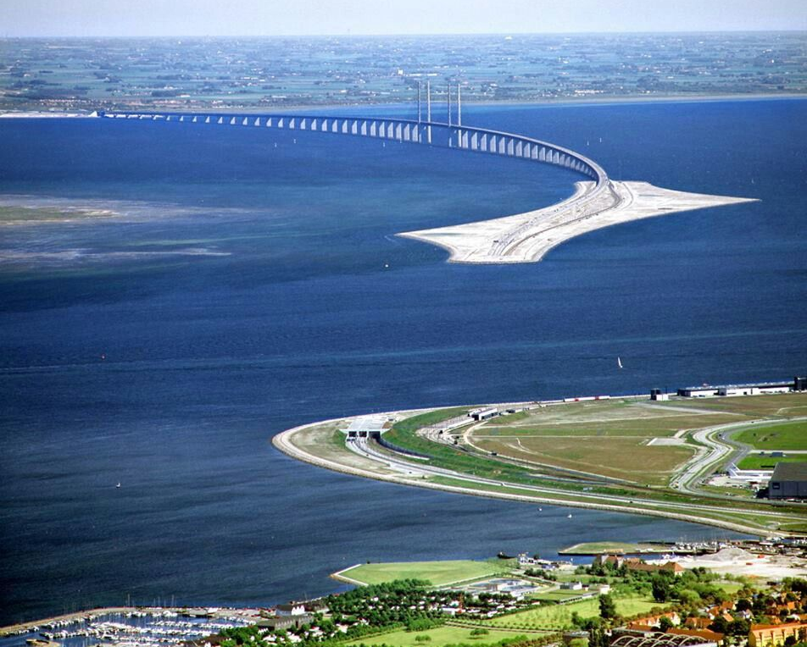
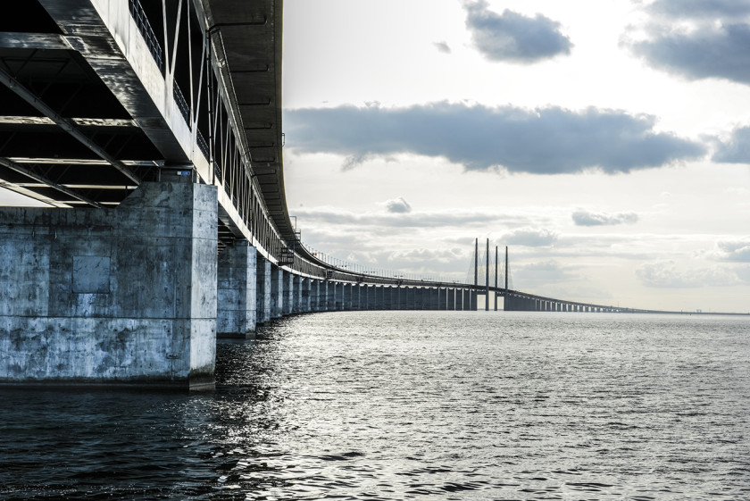
Transition écologique et durabilité : COPENHAGE – MALMÖ, de ville en crise à une référence en urbanisme durable
COPENHAGUE
Chômage, infrastructures vieillissantes
Accord Ville-État, projets structurants
Mobilité douce, urbanisme de qualité
Objectif zéro carbone 2025
MALMÖ
Désindustrialisation, crise sociale
Reconversion du port
Quartiers durables
Cohésion sociale et environnementale
Contexte
Stratégie de transformation
Coopération transfrontalière :
Pont de l’Øresund (1999) et
Métropole intégrée : Greater Copenhagen
Résultats et limites :
Villes verte attractive avec des innovations urbaines
Ségrégation sociale persistante
Notes:
Commençons par Copenhague et Malmö, deux villes longtemps en déclin. Dans les années 90, Copenhague connaît un fort chômage, un centre-ville dégradé, une jeunesse qui part des villes.
Malmö, de l’autre côté du détroit, subit une crise industrielle brutale.
Le tournant vient d’un accord entre la ville et l’État danois, qui permet à Copenhague de lancer de grands projets : métro, quartier d’Ørestad, promotion du vélo, et surtout un objectif zéro carbone d’ici 2025.
Malmö, elle, reconvertit son port avec le quartier BO01, 100 % renouvelable, et intègre des principes écologiques jusque dans les quartiers populaires.
Le pont de l’Øresund les relie dès 1999 et donne naissance à une métropole transfrontalière : Greater Copenhagen. Résultat : deux villes aujourd’hui exemplaires, mais encore marquées par des inégalités sociales fortes.

Slide 18
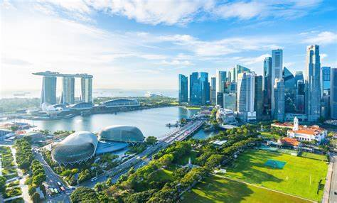
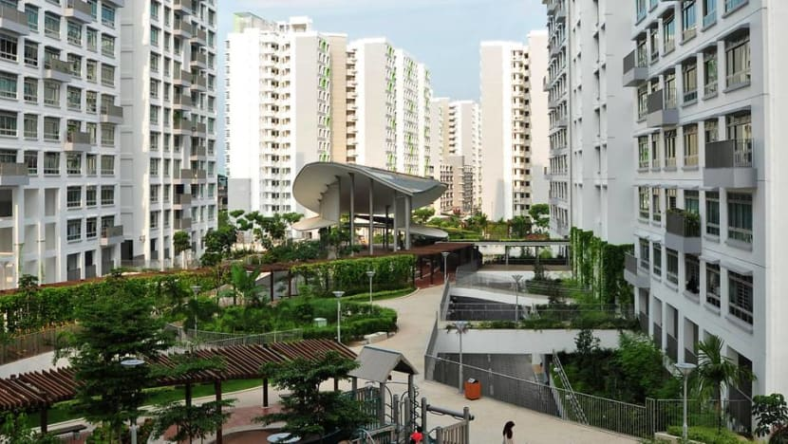
Transition écologique et durabilité : SINGAPOUR, Mutation rapide malgré des ressources limitées
Une métamorphose économique
1965 : Bidonvilles, pauvreté, dépendance à la Malaisie
2020 : Hub mondiale (PIB/hab. > 60000 USD), « ville la plus vivable d’Asie »
Possible grâce à une planification intégrée
(Etat fort + capitaux étrangers)
Marina Bay
Innovations urbaines
Ville dans un jardin
Gestion de l’eau
Logement social
Limites et paradoxes :
Espace publique dominé par la voiture
Inégalité : 149e/157 pays (Oxfam, 2018)
Dépendance à 99% aux énergies fossiles (GN)
Un quartier HDB typique
Notes:
Autre modèle : Singapour. Ville-État dense, sans ressources naturelles, mais devenue une référence mondiale en urbanisme. Grâce à une planification très centralisée, Singapour développe une "ville dans un jardin", gère l’eau de manière circulaire, et maîtrise le logement social. Mais le modèle a ses failles : inégalités croissantes, forte empreinte carbone, et domination de la voiture dans l’espace public.
Ces trois villes, malgré leurs différences, ont intégré l’environnement au cœur de leur stratégie.
Mais partout, la transition verte se heurte aux fractures sociales.
HDB (Housing and Development Board) : agence de l’état qui a éradiqué les bidonvilles en 1960 et est responsable de l’administration des logements sociaux à Singapour

Slide 19
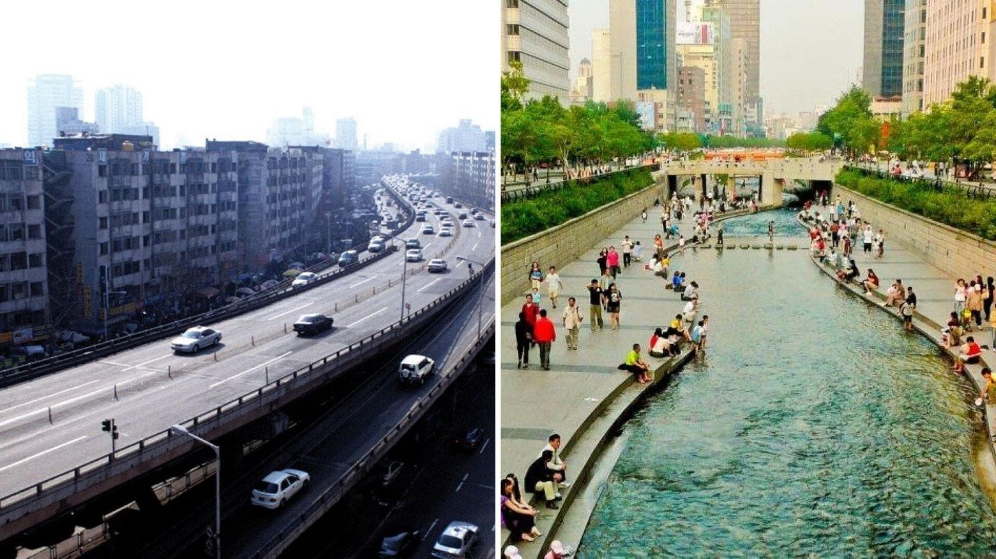
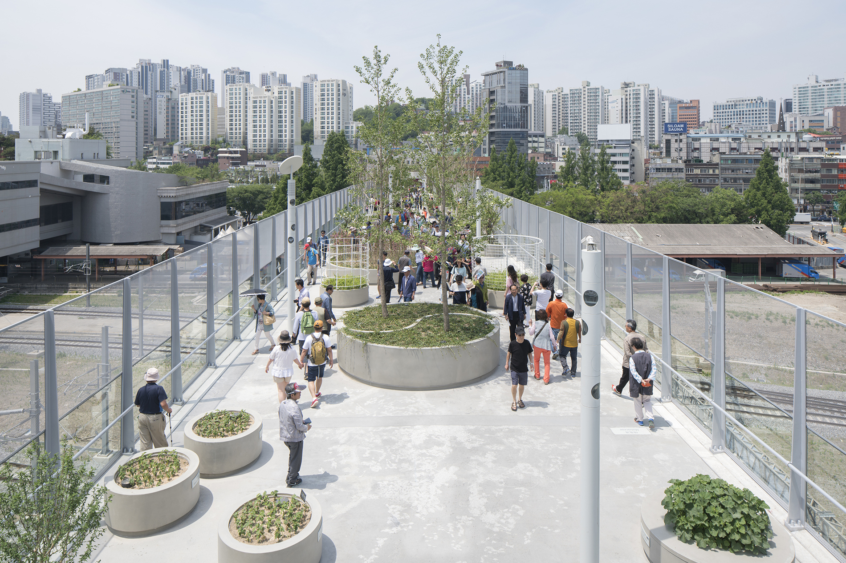
Gouvernance et démocratie urbaine : SEOUL, Passage d’une ville “dure” à une ville centrée sur l’humain
Une reconquête urbaine à échelle humaine
Ville dure (1950-1990)
Transition démocratique (1990-2000)
Ville douce (2000)
Croissance rapide, urbanisme autoritaire, bétonisation massive
Crise, prise de conscience, premiers projets participatifs
piétonnisation, renaturation, amélioration de la qualité de vie
restauration du Cheonggyecheon
transformation d’une voie suspendue en parc linéaire piéton avec Seoullo 7017
Notes:
Passons maintenant à la gouvernance urbaine et à la question du vivre-ensemble avec l’exemple de Séoul.
À Séoul, pendant des décennies, la ville s’est construite vite, avec un urbanisme autoritaire.
Les rivières étaient recouvertes, les habitants repoussés en périphérie. Mais à partir des années 1990, la démocratie locale change la donne. Les projets emblématiques comme la restauration du Cheonggyecheon ou la transformation de la voie suspendue Seoullo 7017 rendent la ville plus humaine, plus verte. Les habitants se réapproprient l’espace public, l’image de Séoul évolue.

Slide 20
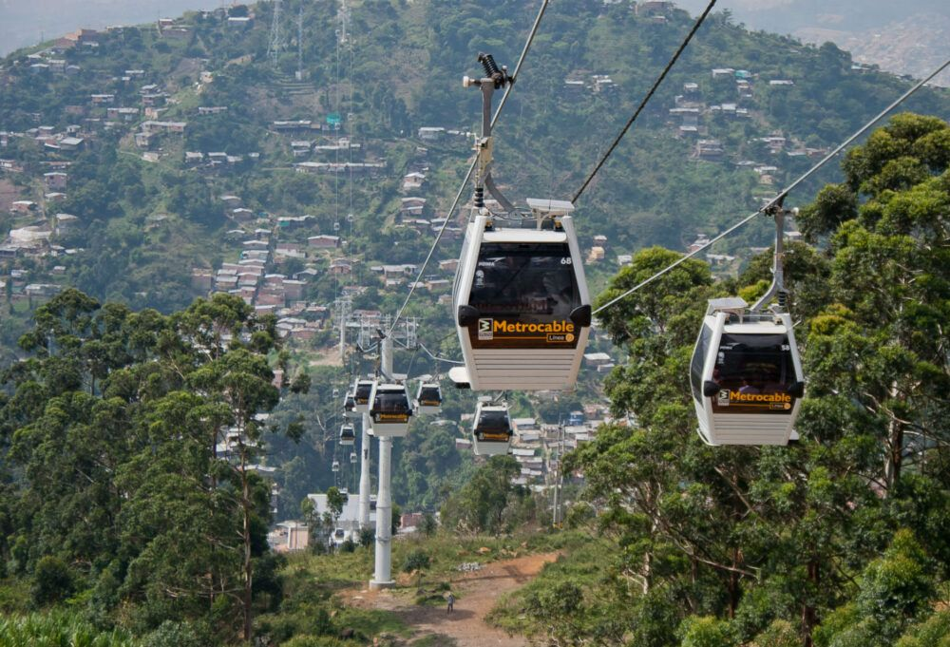
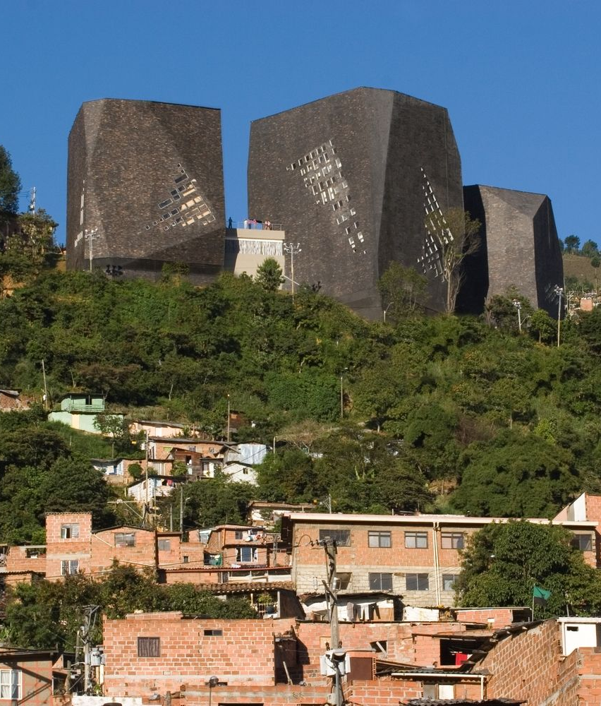
Gouvernance et démocratie urbaine : MEDELLIN, l’urbanisme comme outil de justice sociale
Le chaos des années 1990
Bidonvilles : 60% de la ville en habitats informels (ex : Comuna 13).
Narcotrafic : Empire de Pablo Escobar, économie parallèle.
Violence extrême : 365 homicides/100 000 habitants (1991).
Les leviers de la transformation
Infrastructures symboliques :
Participation citoyenne :
Metrocable (2004) : désenclave les quartiers pauvres.
Escaliers mécaniques (2011) : mobilité dans les collines.
Parcs-bibliothèques : éducation et espaces publics.
Forums communautaires (années 1990) → Plan stratégique 1997.
Projets co-construits (ex : PRIMED pour les bidonvilles).
Résultats
Baisse de la violence : -90% d’homicides (2020 vs 1991)
Reconnaissance mondiale : « Ville la plus innovante »
Défis
Inégalités persistantes (Gini élevé)
Pression touristique sur les quartiers pauvres
Pablo Escobar
Metrocable
Parc-bibliothèques
Escalier mécanique urbain
Notes:
À Medellín, c’est un tout autre contexte : dans les années 90, la ville est dominée par les cartels et la violence. La réponse viendra d’un urbanisme profondément social :
Le Metrocable relie les favelas au centre-ville.
Des escaliers mécaniques facilitent les déplacements dans les quartiers escarpés.
Des parcs-bibliothèques deviennent des lieux d’éducation et de dignité.
La clé ? La participation citoyenne : les habitants co-construisent les projets.
Dans les deux cas, la ville est repensée non pas seulement comme un espace à gérer, mais comme un espace à partager et à réparer. Séoul privilégie une approche technologique et centralisée, Medellín une approche sociale et inclusive.
Deux chemins différents, un même objectif : reconnecter la ville à ses habitants.

Slide 21
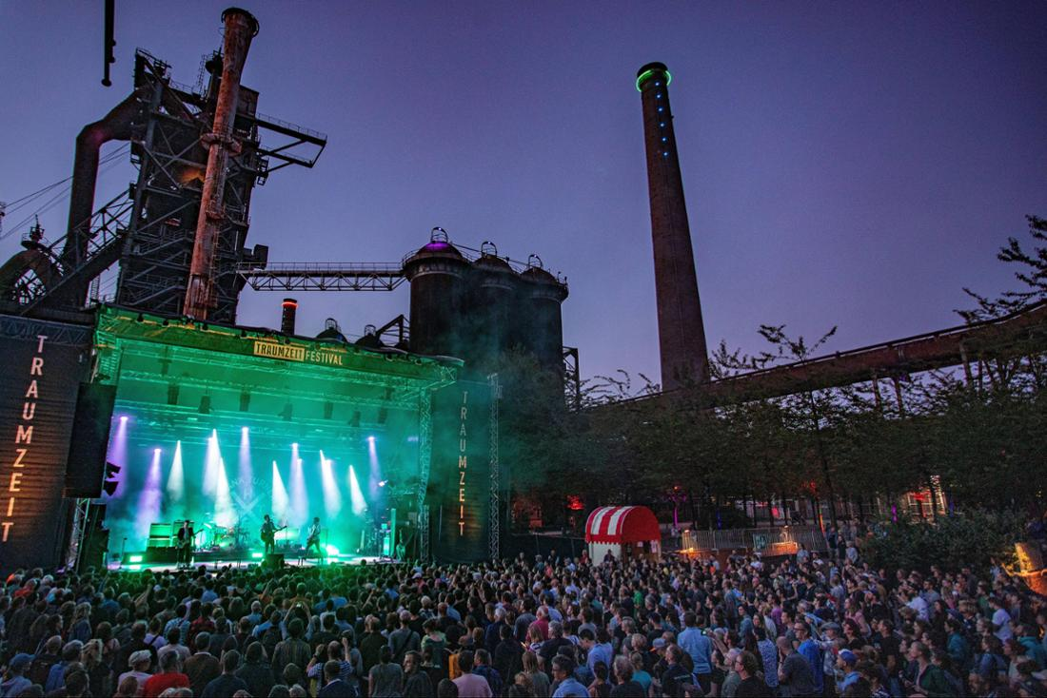
Crises économiques et réinvention de ville : LA RUHR, vers une reconversion écologique et culturelle
Contexte initial :
Ancienne région d’industrie lourde (charbon, acier)
Déclin industriel dans les années 1980
Réponse collective innovante :
Coopération entre 53 collectivités
Vision commune : durabilité, culture et innovation
Instruments clé de transformation :
IBA Emscher Park (1989-1999) : catalyseur du renouveau
InnovationCity, RUHR.2010, Grüne Infrastruktur Ruhr
RuhrKunstMuseen : réseau de 20 musées d’art dans la Ruhr
Résultats majeurs:
Dépollution, reconversion des friches
Création de parcs, pistes cyclabes, musées
Enseignements :
La transformation est un processus long (30+ ans)
Importance du consensus, leadership local, financements
Notes:
Dernier exemple : la Région de la Ruhr en Allemagne, symbole de l’ère industrielle du XXe siècle, durement touchée par la désindustrialisation.
La reconversion s’est faite en plusieurs étapes :
L’IBA Emscher Park réhabilite les friches, renature la rivière Emscher, transforme les usines en musées.
InnovationCity Bottrop teste la neutralité carbone à l’échelle d’une ville.
Le projet RUHR.2010, capitale européenne de la culture, valorise le patrimoine industriel.
Un réseau d’espaces verts transforme d’anciens tracés industriels en pistes cyclables et promenades.
Comme Malmö, la Ruhr a su faire de son passé industriel une force. Leur expérience montre que le changement peut être lent, mais profond, s’il s’appuie sur une vision à long terme, un financement adapté, et une gouvernance partagée.

Slide 22
Résumé
Ville(s) et Région | Transformation principale | Outils et stratégies urbains | Résultat majeur
Copenhague & Malmö | Transition écologique et urbaine durable | Coopération transfrontalière, investissements publics | Quartiers durables, mobilité douce, mixité sociale
Singapour | Intégration ville-nature dans un contexte dense | Planification centralisée, innovation technologique | Ville verte, gestion efficace de l’eau et du climat
Séoul (Corée du Sud) | Démolition d’une autoroute pour renaturer | Volonté politique forte, engagement citoyen | Restauration de la rivière, regain de biodiversité
Medellín (Colombie) | Urbanisme social et désenclavement des quartiers | Transport inclusif, budgets participatifs | Réduction de la violence, meilleure inclusion sociale
Ruhr (Allemagne) | Reconversion post-industrielle (mines, acier) | Coopération intercommunale, réaffectation des sites | Réseau de villes vertes et culturelles

Slide 23
Résumé
Ces villes montrent que changer de trajectoire est possible, même dans des contextes complexes.
Qu’il s’agisse d’écologie (Copenhague, Malmö, Singapour), de gouvernance humaine (Séoul, Medellín), ou de reconversion (la Ruhr), toutes mobilisent des leviers communs :
une volonté politique claire
une vision à long terme
une implication des habitants
Mais aucune solution n’est parfaite. Les paradoxes (inégalités, dépendance) restent présents. Ces villes ne sont pas des modèles figés, mais des laboratoires du changement global.

Slide 24
Métropole à la loupe : Dynamique, disparités et défis urbains
Méthodologie : Données croisées, périmètres étendus, 18 métropoles sélectionnées
Indicateurs :
Exemples marquants :
Londres : 1ère au Global Power City Index
New York : PIB/hab le plus élevé
Vienne : 1er en termes de qualité de vie
Johannesburg : coeff de Gini = 0,75
Dynamique démographie
PIB/habitant
Coefficient de Gini
Urban Mobility Index
Global Power City (GPCI)
Qualité de vie (indice Mercer)
Empreinte Carbone (Global Carbon Footprint)
Pourquoi comparer ?
Identifier les tendances globales
Échanger les bonnes pratiques
Notes:
Les exemples que je viens de présenter — de la Ruhr à Medellín — montrent que des métropoles très différentes peuvent répondre aux crises et inventer de nouvelles trajectoires. Mais ces trajectoires restent uniques, liées à leur histoire, à leur culture, à leur contexte. Pour mieux comprendre ce que les villes ont en commun, et ce qui les distingue, le livre propose une autre approche : une comparaison internationale de 18 métropoles, à travers une série d’indicateurs clés.
Les indicateurs pour cette comparaison couvrent trois dimensions : – l’économie (comme le PIB par habitant), – le social (avec l’indice de Gini, qui mesure les inégalités), – et l’environnement (comme les émissions de CO₂). Les résultats montrent des contrastes saisissants. Londres est la plus attractive, New York est la plus riche, mais Vienne offre la meilleure qualité de vie. À l’inverse, des villes comme Johannesburg sont marquées par des inégalités très fortes. Cela confirme que la performance urbaine ne se limite pas à la richesse : elle dépend aussi de la justice sociale et de l’environnement.
L’objectif est de dépasser les idées reçues. Par exemple : densité ne rime pas forcément avec pollution. Paris, pourtant très dense, émet cinq fois moins de CO₂ que Séoul. Et la croissance démographique n’est pas toujours un signe de vitalité : Tokyo, qui perd des habitants, reste pourtant l’une des métropoles les plus puissantes au monde.

Slide 25
Notes:
Regardons Paris de plus près. La ville intra-muros est l’une des plus denses au monde, avec 20 860 habitants par km², et un indice de Gini relativement bas (0,3), ce qui en fait un modèle d’équité. Mais son empreinte carbone reste élevée : elle occupe la 23e place du classement sur 13000 villes. Le Grand Paris doit donc relever un double défi : limiter l’étalement urbain et réussir sa transition écologique – un enjeu partagé par de nombreuses métropoles mondiales.
En somme, cette analyse comparative donne des clés pour imaginer des villes plus justes, résilientes et sobres. Elle nous rappelle qu’il n’existe pas un modèle unique, mais des trajectoires à construire selon les défis de chaque territoire.

Slide 26
Les catalyseurs du changement

Slide 27
Explorer de nouveaux horizons
Constat : plus les villes s'agrandissent plus les questions de soutenabilité (économique, social, environnemental) sont remises en question.
Avec la mondialisation, les villes ont besoin de renforcer leurs attractivités et crédibilité
Nécessité de remettre l'humain au centre des modèle
Les arbres : solution idéale (gain environnemental et monétaire)
Notes:
Le livre pose d'abord le constat suivant : plus les villes s'agrandissent plus les question de soutenabilité sont remises en cause, avec la mondialisation et une forte compétition, la nécessité de remettre l'humain au centre des modèle pour combattre les fonctionalisme hérité de la ville "automobile"
En 2017, une analyse réalisée au moyen du logiciel i-Tree a conclu que les arbres, en contribuant à réduire la pollution atmosphérique et à atténuer les effets d'îlots de chaleur, feraient faire, pour chaque ville de plus de 10 millions d'habitants (les mégapoles), des économies de 500 millions de dollars (446 millions d'euros) par an.

Slide 28
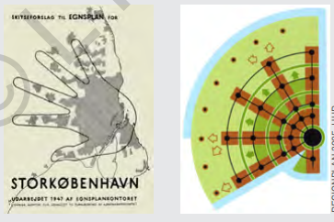
L'environnement : Copenhague Aménagement urbain naturel
Aménagement urbain vert : comment allouer de l'espace à la nature dans les villes exemple du Fingerplan à Copenhague
Formalisé en 1947
Développement urbain la ville autour des
gares situées le long des 5 corridors
Dédier l'espace restant aux coins verts
Les vélos : 746 km de voirie pour un
Investissement de 295 m€ , et gain de
765 m€.
Notes:
Le modèle de developpement urbain de copenhague qui est très original pour faire rentrer la nature dans la ville, ce modèle repose sur fingerplan
À l'horizon 2045, 746 km doivent être aménagés, pour un coût de 295 millions d'euros, dégageant un gain de 765 millions pour la collectivité (y compris les bénéfices de santé publique).

Slide 29
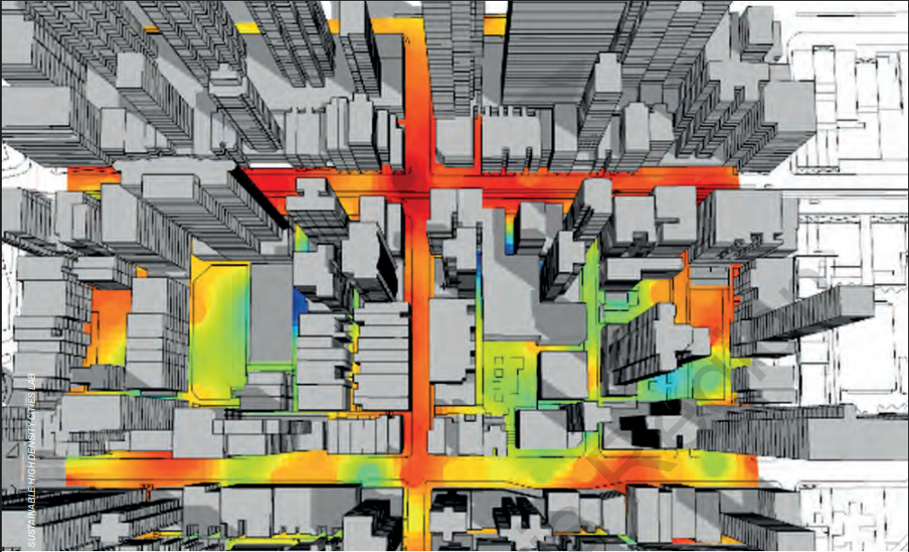
L'environnement : Honk Kong La technique au service de l'environnement
La technique au service de l'environnement : la ville d'Hong Kong à forte densité, souffre de plusieurs problèmes environnementaux impactant la santé publique
Normes comme l’Air Ventilation
Assessment ou les Sustainable Building Design
Guidelines
Simulation informatique CityComfort+
Financer par des fonds publics, profite à la
Communauté dans son ensemble
Notes:
Malgré ses performances économiques , Hong Kong fait face à plusieurs problèmes environnementaux (chaleur urbaine, pollution de l’air, bruit), liés à une très forte densité bâtie, mettant en péril la santé et la qualité de vie.
La ville a mis en place un système rigoureux et scientifique de conception urbaine pour préserver la circulation de l’air, la qualité de l’environnement et les biens publics, via des projets pilotes financés par l’État.
Des dispositifs comme l’Air Ventilation Assessment ou les Sustainable Building Design Guidelines imposent des normes de conception (distances entre bâtiments, espaces verts) et offrent des incitations (bonus de constructibilité) pour améliorer les microclimats urbains.
Hong Kong utilise la simulation informatique (comme CityComfort+) dès la phase de conception, ce qui permet aux professionnels et au public de tester et comparer les impacts climatiques. La ville est ainsi un modèle exportable pour la densité durable.
Les nouvelles technologies et les capteurs permettent aux concepteurs d'atteindre leurs objectifs avec une précision scientifique.

Slide 30
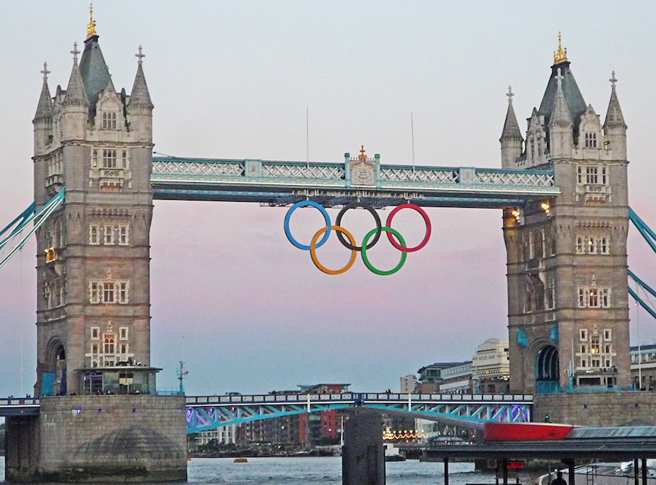
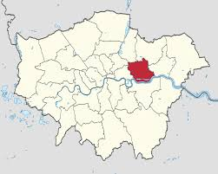
Le social : Londres Le sport tremplin pour le développement
Le sport tremplin pour le développement : Londres a accueilli les JO en 2012 avec une vision bien claire :
Une candidature conditionnée au développement urbain
Un projet pensé pour l'après-Jeux
Des difficultés financières mais une adaptation efficace, le projet passe de 2,4 à 9,3 milliards de livres
Une gestion à long terme de l’héritage, avec le projet East bank.
Notes:
Les evenements sportifs sont souvent utilisé par les métropoles comme outils de revalorisation
Ken Livingstone a soutenu la candidature de Londres aux JOP 2012 à condition que les investissements profitent au quartier pauvre de Newham, transformant les Jeux en levier de rénovation plutôt qu’un simple événement sportif.
Dès le départ, les infrastructures ont été conçues pour être réutilisées ou transformées, dans une vision de durabilité et d’héritage urbain.
La London Legacy Development Corporation a été créée pour piloter la reconversion du parc olympique en quartier vivant (logements, universités, équipements culturels). Le projet East Bank en est l’aboutissement, avec des retombées durables pour la population locale.

Slide 31
Le social : Vienne Le logement un investissement rentable
Le logement un investissement rentable : Le modèle viennois repose sur un investissement important dans les infrastructures publiques, pour offrir un logement accessible à tous :
La ville possède ~220 000 logements sociaux et subventionne 200 000 supplémentaires.
Entre 2010 et 2017 : jusqu’à 800 millions €/an pour construction de logement neuf et rénovation.
Réseau de transports en commun renforcé (abonnement annuel à 365 €).
Politique publique pour l’égalité des sexes pour l’accès à l’espace publique
Logement
60 % des ménages vivent dans des logements publics ou coopératifs.
Les ménages consacrent seulement 17% de leurs revenues au logement
Transport
Aujourd'hui, nombreux sont les habitants qui possèdent un abonnement annuel (760 000) qu'une voiture (693 000)
Notes:
La ville de vienne, comme mentionné est un modèle de réussite sociale avec une très bonne qualité de vie
Les loyers sont encadrés et les logements sont intégrés à la ville pour éviter la ségrégation.
réseau de transports en commun renforcé (abonnement annuel à 365 €).
Resultat/aujourdnut.pus nombreux sont les habitants qui passédent un abonnement annuel (760 000) qu'une voiture (693 000).

Slide 32
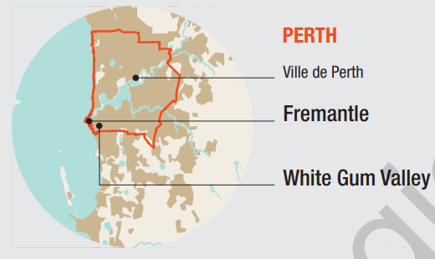
L'environnement et le social : Perth Le partage d'énergie entre voisins
Le partage d'énergie entre voisins : créer un modèle urbain durable en intégrant des :
Logements à énergie positive,
Une diversité sociale,
Des technologies innovantes.
Quartier
100 habitants
Arrondissement
10 000 habitants
Collectivité
25 000 habitants
Notes:
La ville de perth en australie qui expérimente des modèle urbain durable et ce en essayant de concevoir des quartiers à énergie positive de sources renouvelables
Mise en place d'un tramway autonome
en utilisant la blockchain pour le partage d’énergie entre voisins et un suivi en temps réel pour optimiser la gestion de l’eau et de l’électricité.
Des tariffs pour l’électricité et l’eau seront propose,

Slide 33
Synthèse
Les expérimentations urbaines observés dans les différentes villes bien qu’audacieuses, sont surtout ancrées dans des contextes avec des objectifs bien précis.
Leurs reproductibilités à grande échelle, comme le souligne aussi le livre notamment pour le modèle francilien, n’est pas possible pour tous les territoires, chaque territoire possède ces spécificités :
Les dispositions géographiques, les types de gouvernance et leurs visions.
L’accès aux ressources naturelles, technologies, densité de population.
Toutefois, il est indéniable qu’il est nécessaire aux villes de se transformer en intégrant l’humain au centre des réflexions.
Notes:
La ville de perth en australie qui expérimente des modèle urbain durable et ce en essayant de concevoir des quartiers à énergie positive de sources renouvelables
Mise en place d'un tramway autonome
en utilisant la blockchain pour le partage d’énergie entre voisins et un suivi en temps réel pour optimiser la gestion de l’eau et de l’électricité.
Des tariffs pour l’électricité et l’eau seront propose,

Slide 34
Prospectives

Slide 35
Métropoles, Actrices d’un monde globalisé et fragmenté
Métropolisation : Concentration des fonctions économiques, culturelles et politiques dans les grandes villes
Les métropoles deviennent des acteurs géopolitiques, en réseau, mais confrontées à la montée des inégalités et à la privatisation des services urbains
Nouveaux enjeux démocratiques : participation citoyenne, nouveaux modèles de gouvernance
Coopération multi-échelles : entre métropoles, avec les Etats et avec les périphéries rurales
Vers une transition territoriale : villes plus résilientes, autonomes, inclusives, face aux défis climatiques et géopolitiques
Notes:
comment les métropoles, dans un monde globalisé, deviennent des acteurs majeurs du changement, mais aussi des espaces de tension ? Avec le métropolisation, les grandes villes concentrent richesses, innovation, population… mais aussi les conflits d’intérêt entre acteurs privés, publics et citoyens. On assiste à une privatisation croissante de la gestion urbaine (logement, données, services), souvent dictée par des logiques financières mondialisées, parfois déconnectées des besoins locaux. Face à cela, les villes s’organisent en réseaux, partagent des bonnes pratiques et pèsent dans les débats mondiaux, comme on l’a vu avec les engagements climatiques post-Accord de Paris. Cette montée en puissance s’accompagne aussi d’innovations démocratiques : civic tech, participation citoyenne, mouvements comme le “new municipalism” en Espagne… Enfin, les villes doivent maintenant trouver un nouvel équilibre : elles doivent coopérer avec les territoires périphériques, devenir plus résilientes, et repenser leur autonomie dans un monde où les frontières se reforment et où les crises se multiplient.

Slide 36
Conclusion
Les villes comme acteur majeur de la transformation globale : Taille, activités, fonctions
Ouverture à des solutions concrètes aux défis du Xxième siècle:
Vision intégrée transport et urbanisme
Gouvernance particpative et inclusion sociale
Nécessité de comprendre les possibles mutations entre transport, mixité sociale et qualité de vie pour imaginer et batir des territoires plus résilients et plus inclusifs.
Notes:
Pour conclure, les villes jouent un rôle central dans les transformations globales contemporaines. Leur taille, leurs activités économiques, ainsi que leurs fonctions multiples en font des moteurs essentiels de la croissance et de l’innovation.
Mais face aux défis du XXIe siècle — qu’ils soient sociaux, environnementaux ou économiques — il devient urgent de penser des solutions concrètes et intégrées. Cela passe notamment par une vision combinée du transport et de l’urbanisme, pour que mobilité et aménagement travaillent soient en phase.
Par ailleurs, la gouvernance doit évoluer vers plus de participation citoyenne et d’inclusion sociale, afin que les bénéfices de la métropolisation profitent à toutes et tous.
Enfin, il est indispensable de comprendre les mutations possibles entre transports, mixité sociale et qualité de vie. C’est cette compréhension fine qui permettra d’imaginer et bâtir des territoires plus résilients, durables et inclusifs, adaptés aux besoins des générations futures

Slide 37
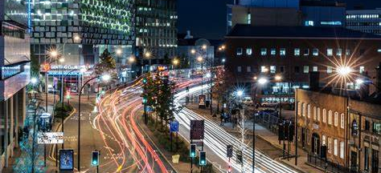
Merci

